Slide 1
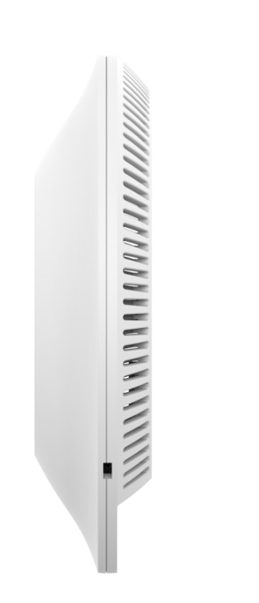
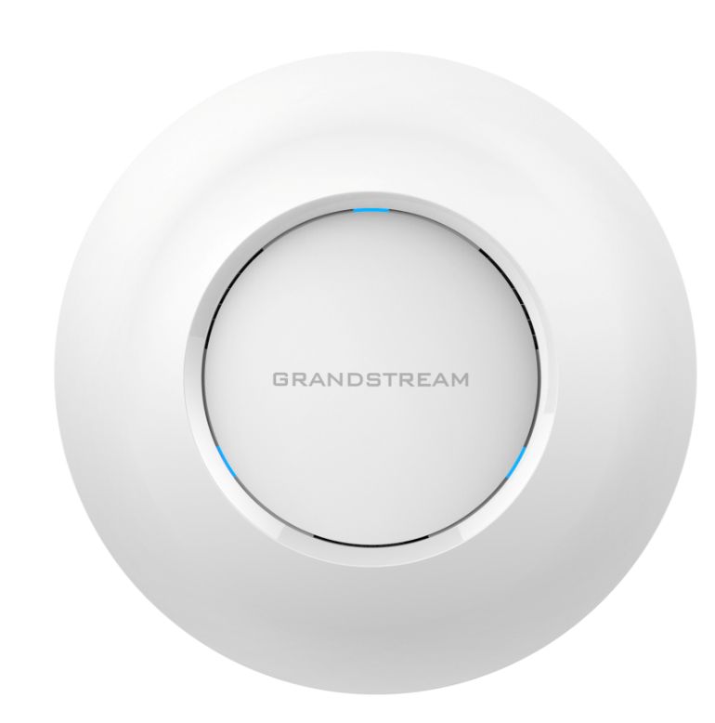
GWN7605
Punto de Acceso Wi-Fi
802.11ac Wave-2 2X2:2

Slide 2

Descripción General
El GWN7605 es un asequible punto de acceso Wi-Fi 802.11ac Wave-2, ideal para implementaciones de redes inalámbricas pequeñas a medianas con una densidad de usuarios media. Ofrece MU-MIMO 2x2:2 de doble banda con tecnología de formación de haces (beamforming), un diseño de antena sofisticado para un rendimiento de red máximo y un rango de cobertura Wi-Fi ampliado.

Slide 3
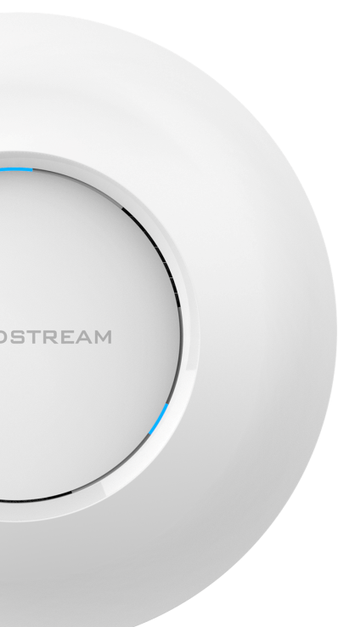






Principales Características
Rendimiento inalámbrico agregado de 1.27 Gbps
Arreglo de antenas MIMO 2x2:2
Rango de cobertura de 165 metros
Soporta más de 100 clients Wi-Fi conectados
El controlador integrado gestiona hasta 50 AP de la serie GWN
Arranque seguro anti-hacking y bloqueo de datos/control crítico

Slide 4

Redes Wi-Fi Poderosas y Asequibles
Conjunto de características competitivas por un bajo costo.
Ideal para áreas de tráfico inalámbrico de volumen bajo a medio
Funciones avanzadas como la tecnología de formación de haces, múltiples SSID, estándares de QoS y portales cautivos

Slide 5
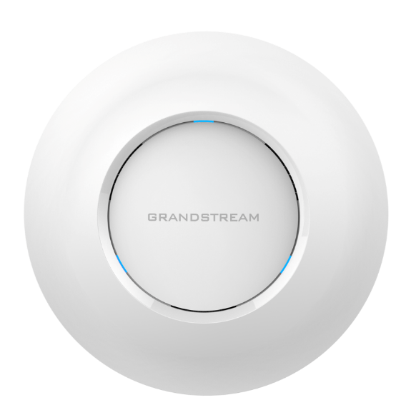
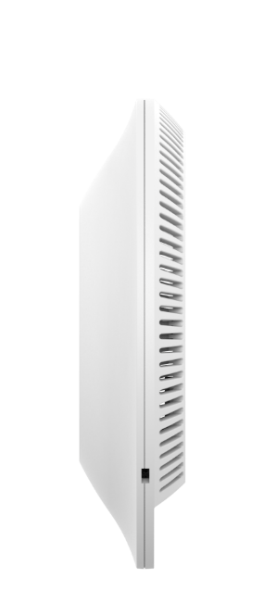
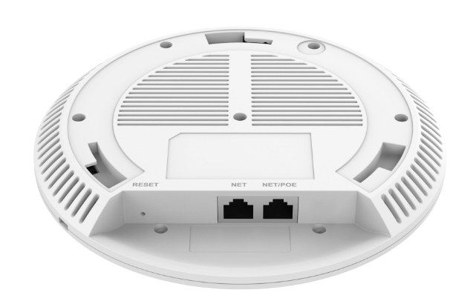
Especificaciones Técnicas
40.4mm
180mm
Puerto NET/PoE
Puerto NET
Botón Reset
180mm

Slide 6
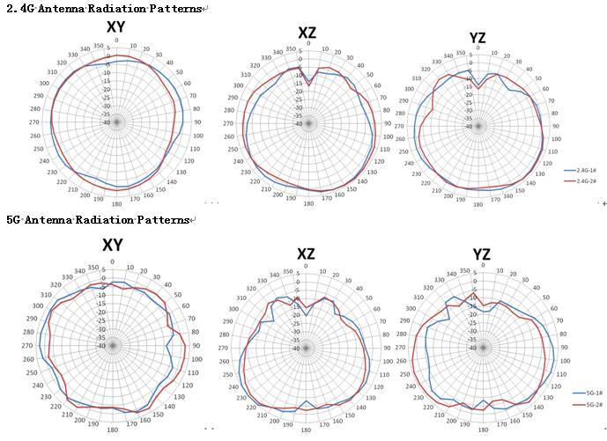
Especificaciones de Antenas
Frequency（MHz） | 2.4G:2400～2500 | 5G：5150～5850
VSWR | ≦2.0：1
Gain（dBi） | 2.4G: 3.0 | 5G：4.0
Efficiency（%） | 2.4G:≧60 | 5G:≧65
Isolation | ≦-15dB
Radiation Properties | Omni-directional
Max Input Power(Watts) | 2
Polarization | horizontal
Impedance（Ohms） | 50
Dimensions（mm） | L127.9*W110*H9.1
Cable | RF1.13mm mini coax
Material | HPCC and Copper
Weight | 73.7g
Operation Temperature | -40℃ to 85℃
Storage Temperature | -40℃ to 85℃
Relative Humidity | 40% to 95%
ROHS Compliant | Yes

Slide 7

Tasas de Transferencia de Datos Wi-Fi Soportadas
802.11ac: 6.5 Mbps to 867 Mbps
802.11a/g: 6, 9, 12, 18, 24, 36, 54 Mbps
801.11n: 6.5Mbps to 300Mbps
802.11b: 1,2, 5.5, 11 Mbps

Slide 8

Rendimiento Inalámbrico
Wi-Fi
2.4G Throughput: 300 Mbps
5G Throughput: 867 Mbps

Slide 9

Portal Cautivo
Personalice la página de destino para conectar dispositivos cliente
La GUI permite un control completo de la mensajería y el aspect
Autentíquese mediante comprobante, contraseña, inicio de sesión social y más

Slide 10
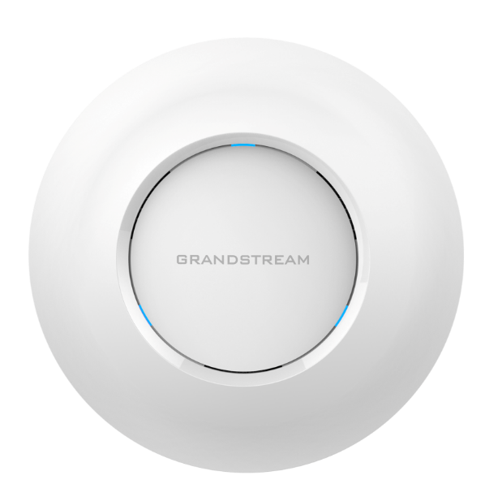

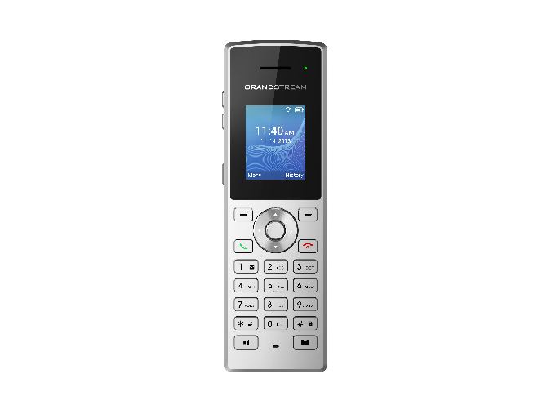
Tecnología de Formación de Haces
El punto de acceso puede detectar a los clientes que están conectados y enfoca la señal hacia ellos

Slide 11
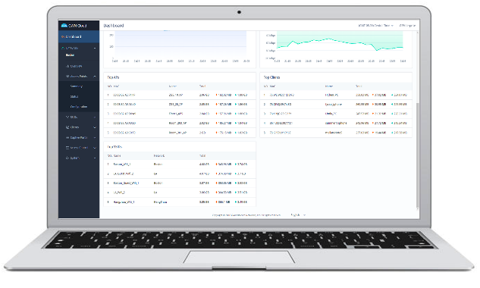
Opciones de Gestión
El controlador incorporado puede administrar hasta 50 AP locales GWN
GWN.Cloud ofrece una plataforma de administración en la nube gratuita para AP ilimitados de la serie GWN
GWN.Manager ofrece un controlador en premisas del cliente para hasta 3,000 APs GWN

Slide 12
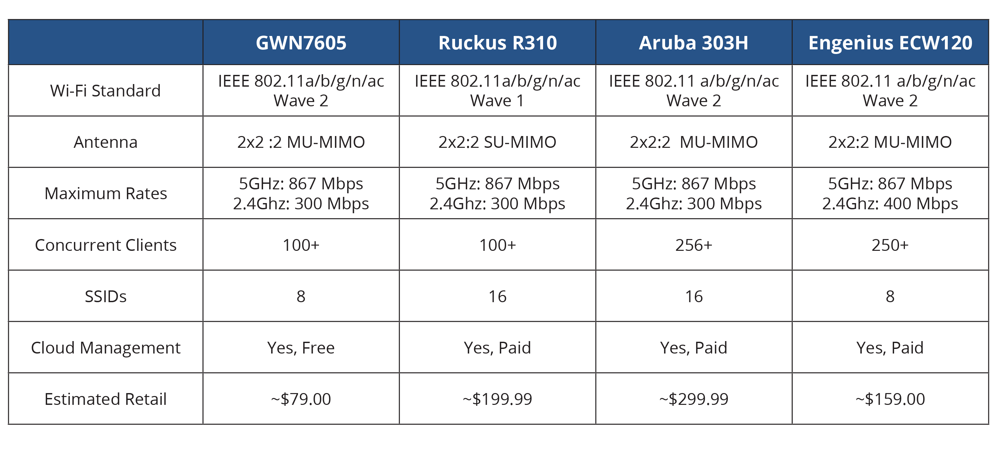
Tabla Comparativa vs Competencia

Slide 13
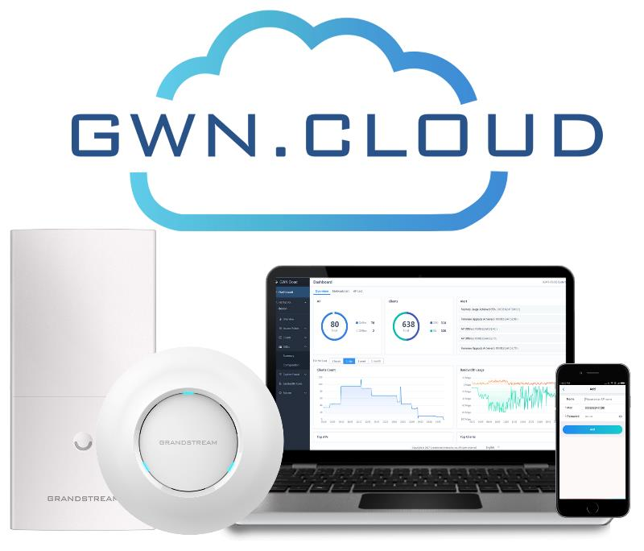
GWN.Cloud
Gestión de AP basada en red
Monitoreo de red / AP / cliente
Seguridad y autenticacion
Admite la configuración de la política de acceso (lista negra, lista blanca, política de tiempo)
Múltiples modos de seguridad que incluyen WPA, WPA2, WEP, abierto, etc.
Reglas de ancho de banda para acceso de cliente
Gestión de usuarios y privilegios.
Autenticación de código QR
No hay límites en el número de sitios o AP
Alojado por AWS con 99.99% de tiempo de actividad
Cifrado TLS de grado bancario de extremo a extremo
Autenticación basada en certificado X.509
Admite hasta 16 SSID por punto de acceso
Soporta WiFi Alliance Voice-Enterprise
Aplicación móvil para iOS y Android
SIN COSTO y sin límite de Aps o sitios

Slide 14
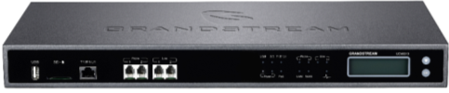

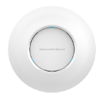

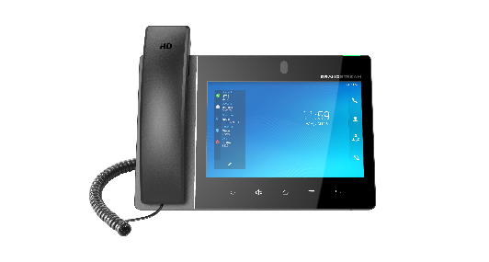
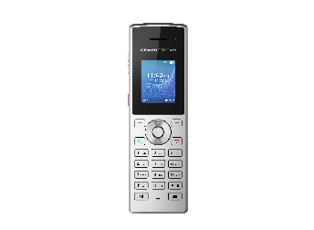
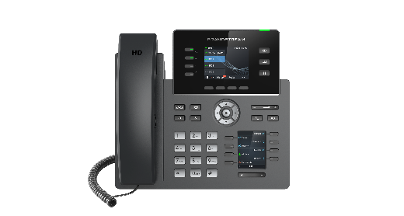
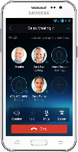
Integración Wi-Fi de Grandstream
Grandstream Wave
Video-Teléfono IP
Teléfono IP
Portátil
Teléfono IP de Escritorio (Wi-Fi)
Altavoces e Intercomunicadores

Slide 15
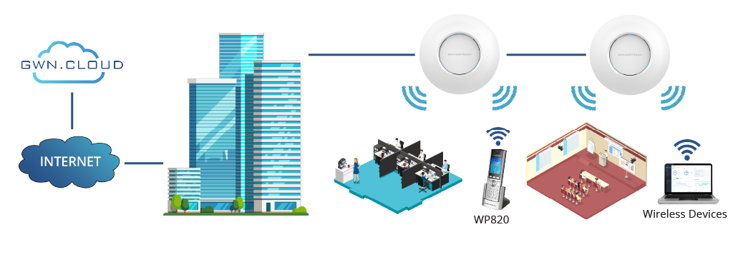
Deplegando el GWN7605

Slide 16


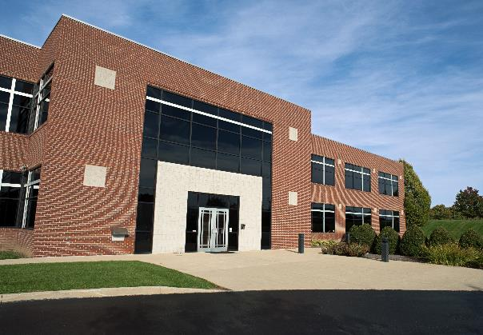
Escenarios de Despliegue
Oficinas
Tiendas
Escuelas

Slide 17

Oficinas Pequeñas y Medianas
El precio asequible y las características potentes proporcionan una solución rentable
Los equipos de TI en el sitio, pueden administrar y configurar redes fácilmente con distintas opciones de gestion
Los estándares de QoS permiten dar prioridad a los paquetes de aplicaciones como audio y video.

Slide 18

Tiendas Comerciales
Redes dedicadas de invitados y personal
    Múltiples SSID
    Portal cautivo
Los portales cautivos pueden proteger y organizer las redes disponibles para los clientes.
El costo competitive de este AP, permite que las nuevas empresas y pequeñas tiendas tengan funciones empresariales
Beamforming ayuda a que los dispositivos móviles permanezcan conectados

Slide 19
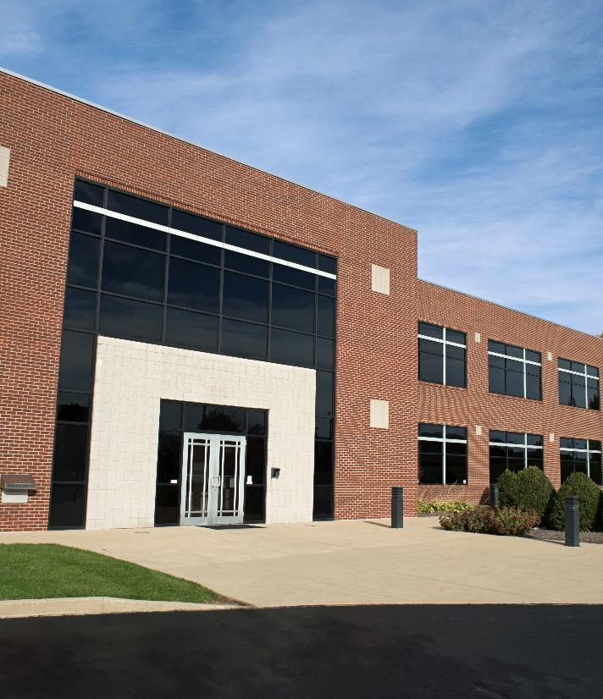
Educación
Personalizar altamente la capacidad de cualquier estudiante, staff o invitado para acceder a la red
La red inalámbrica se ajusta fácilmente en función de las necesidades anuales y estacionales utilizando cualquier opción de administración
Solución rentable para la sección de educación pública que requiere tecnología Wi-Fi de vanguardia

